Slide 1
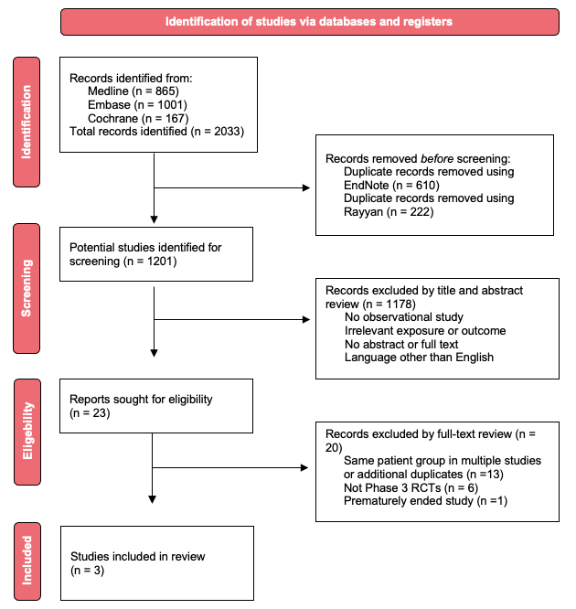
Sekundær cytoreduktiv kirurgi ved tilbakefall av platinum-sensitiv ovarialcancer
Andrea Svennevik Myhr Medisinstudent Universitetet i Bergen
amy033@uib.no
Hovedveileder: Cecilie Fredvik Torkildsen (MD, PhD)
Biveileder: Line Bjørge (MD, PhD, MBA, Prof.)
En «systematic review» med mål om å vurdere kvaliteten på publiserte fase tre studier med hensyn til overlevelse, verktøy for pasientseleksjon, morbiditet, mortalitet og livskvalitet.
Bakgrunn
Ovarialcancer er den dødeligste av de gynekologiske krefttypene. Mer enn 60% av pasientene blir først diagnostisert ved avansert stadium (FIGO III-VI) og over 80% opplever tilbakefall og til slutt død som følge av sykdommen (1).
Mens primær cytoreduktiv kirurgi utgjør en veletablert del av kreftbehandlingen, har sekundær cytoreduktiv kirurgi kun nylig blitt vurdert som et reelt behandlingsalternativ ved første tilbakefall (2).
Effekt på totaloverlevelse hos pasienter som behandles med sekundær cytoreduktiv kirurgi i kombinasjon med kjemoterapi vs. kjemoterapi alene er ikke avklart. Det foreligger heller ingen klare retningslinjer for indikasjon eller pasientseleksjon slik at utvelgelse av pasienter til sekundær cytoreduktiv kirurgi til nå har vært basert på lokale initiativer og erfaringer med behandlingen.
De siste årene er det publisert tre randomiserte, kontrollerte studier som utforsker totaloverlevelse, progresjonsfri overlevelse, morbiditet og mortalitet, samt innvirkning på livskvalitet (3, 4, 5). De tre studiene foreslår ulike alternativer for pasientseleksjon, og presenterer sprikende resultater, spesielt med tanke på totaloverlevelse.
Metode
Et elektronisk litteratursøk ble gjennomført i tre databaser (Medline, Embase and Cochrane) og 2033 artikler ble innhentet. Kun fase 3 randomiserte, kontrollerte studier som undersøkte rollen til sekundær cytoreduktiv kirurgi som behandling av platinum-sensitiv ovarialcancer med første tilbakefall ble inkludert. Artiklene ble gjennomgått blindt av to deltagere, alle uenigheter ble diskutert med en tredjepart. Den systematiske gjennomgangen ble strukturert i henhold til retningslinjene fra PRISMA 2020. Studieprotokollen ble registrert i PROSPERO (no. CRD42022379817).
Resultat
Tre fase 3 studier med totalt 1249 pasienter ble identifisert.
Overlevelse: I GOG-213 studien var den justerte HR for død kirurgi vs. ikke kirurgi 1.29 (95% KI, 0.97-1.72; p=0.08), som korresponderte til en median totaloverlevelse på henholdsvis 50.6 og 64.7 måneder. I SOC-1 var HR for død kirurgi vs. ikke kirurgi 0.82 (95% KI, 0.57-1.19), som korresponderte til en median totaloverlevelse på 58.1 måneder i kirurgigruppen og 53.9 (42.2-65.5) i ikke-kirurgigruppen. I DESKTOP-III var HR for død 0.75 (95% KI, 0.59-0.96; p=0.02), som korresponderte til en median totaloverlevelse på 53.7 måneder i kirurgigruppen og 46.0 måneder i ikke-kirurgigruppen.
Seleksjonskriterier: De tre studiene brukte ulike verktøy for pasientseleksjon.
Morbiditet og mortalitet: Morbiditeten og mortaliteten var lav med kun ett rapportert dødsfall blant totalt 613 pasienter randomisert for kirurgi.
Livskvalitet: GOG-213 rapporterte en moderat, forbigående reduksjon i livskvalitet i løpet av den 6-uker lange postoperative perioden. SOC-1 og DESKTOP-III rapporterte ingen signifikante forskjeller i livskvalitet mellom kirurgigruppen og ikke-kirurgigruppen.
Diskusjon
De tre artiklene har ulike studiedesign, noe som gjør dem uskikket for direkte sammenlikninger. Det stilt spørsmålstegn ved aspekter ved GOG-213-studien, blant annet at pasientseleksjon ble utført av behandlende kirurg og ikke standardiserte modeller, og sykdomsbyrden i kirurgi-gruppen ble mindre enn i de andre to studiene. Resultatene fra SOC-1 og DESKTOP-III studiene samsvarer bedre med det som foreligger av publiserte ikke-randomiserte studier på feltet.
Konklusjon
Sekundær cytoreduktiv kirurgi vurderes som et lovende behandlingsalternativ for pasienter med første tilbakefall av ovarialcancer. Grundig pasientseleksjon ansees som avgjørende for å oppnå komplett cytoreduksjon og forlenget totaloverlevelse.
Referanser
Norway CRo. Cancer in Norway 2022—Cancer Incidence, Mortality, Survival and Prevalence in Norway Oslo, Norway2022 [Available from: https://www.kreftregisteret.no/globalassets/cancer-in-norway/2022/cin_report-2022.pdf.
NCCN clinical practice guidelines in oncology: ovarian cancer 2023
Harter P, Sehouli J, Vergote I, Ferron G, Reuss A, Meier W, et al. Randomized Trial of Cytoreductive Surgery for Relapsed Ovarian Cancer. N Engl J Med. 2021;385(23):2123‐31.
Shi T, Zhu J, Feng Y, Tu D, Zhang Y, Zhang P, et al. Secondary cytoreduction followed by chemotherapy versus chemotherapy alone in platinum-sensitive relapsed ovarian cancer (SOC-1): a multicentre, open-label, randomised, phase 3 trial. Lancet Oncol. 2021;22(4):439-49.
oleman RL, Spirtos NM, Enserro D, Herzog TJ, Sabbatini P, Armstrong DK, et al. Secondary Surgical Cytoreduction for Recurrent Ovarian Cancer. N Engl J Med. 2019;381(20):1929‐39.

